Slide 1

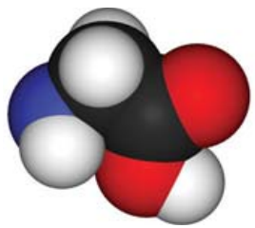
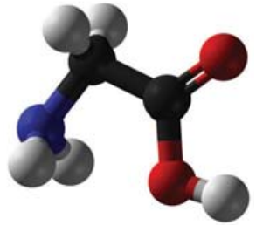
Амінокислоти
Пептиди
ХІМІЯ 10 КЛАС

Slide 2
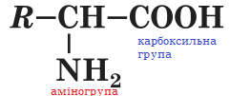
Амінокислоти — похідні вуглеводнів, у молекулах яких містяться аміно і карбоксильні групи
ЗАГАЛЬНА ФОРМУЛА АМІНОКИСЛОТ (α)
У залежності від того, до якого атому Карбону приєднана аміногрупа, амінокислоти поділяються на α-, β-, γ- тощо. У α-амінокислотах карбоксильна група і аміногрупа приєднані до одного атома Карбону. Усі протеїногенні амінокислоти є α-амінокислотами

Slide 3




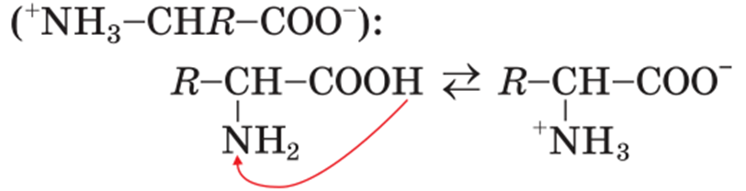
НОМЕНКЛАТУРА АМІНОКИСЛОТ
Систематичні назви амінокислот складають, додаючи до назв відповідних карбонових кислот префікс аміно
амінокислоти складаються не з
молекул, а з особливих йонів, які називають біполярними

Slide 4
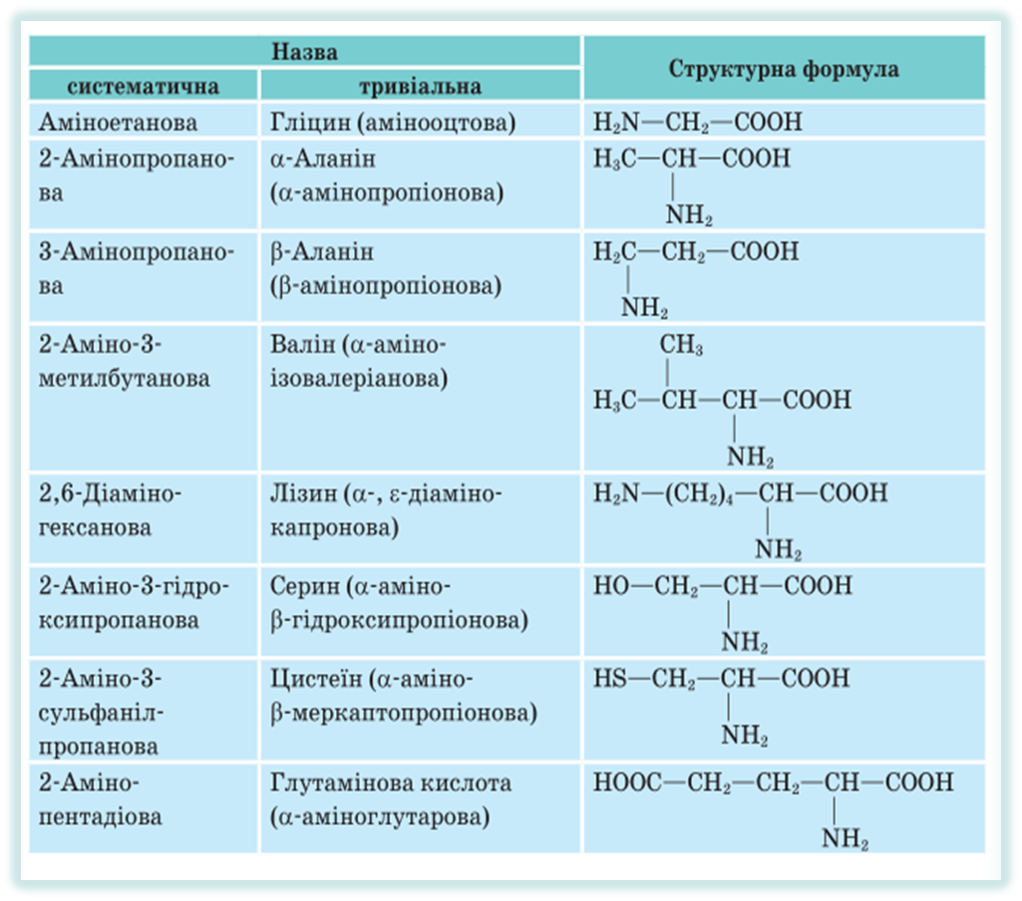
Project Overview
Type a brief overview or summary of
your project here.

Slide 5
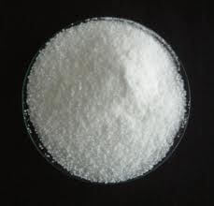
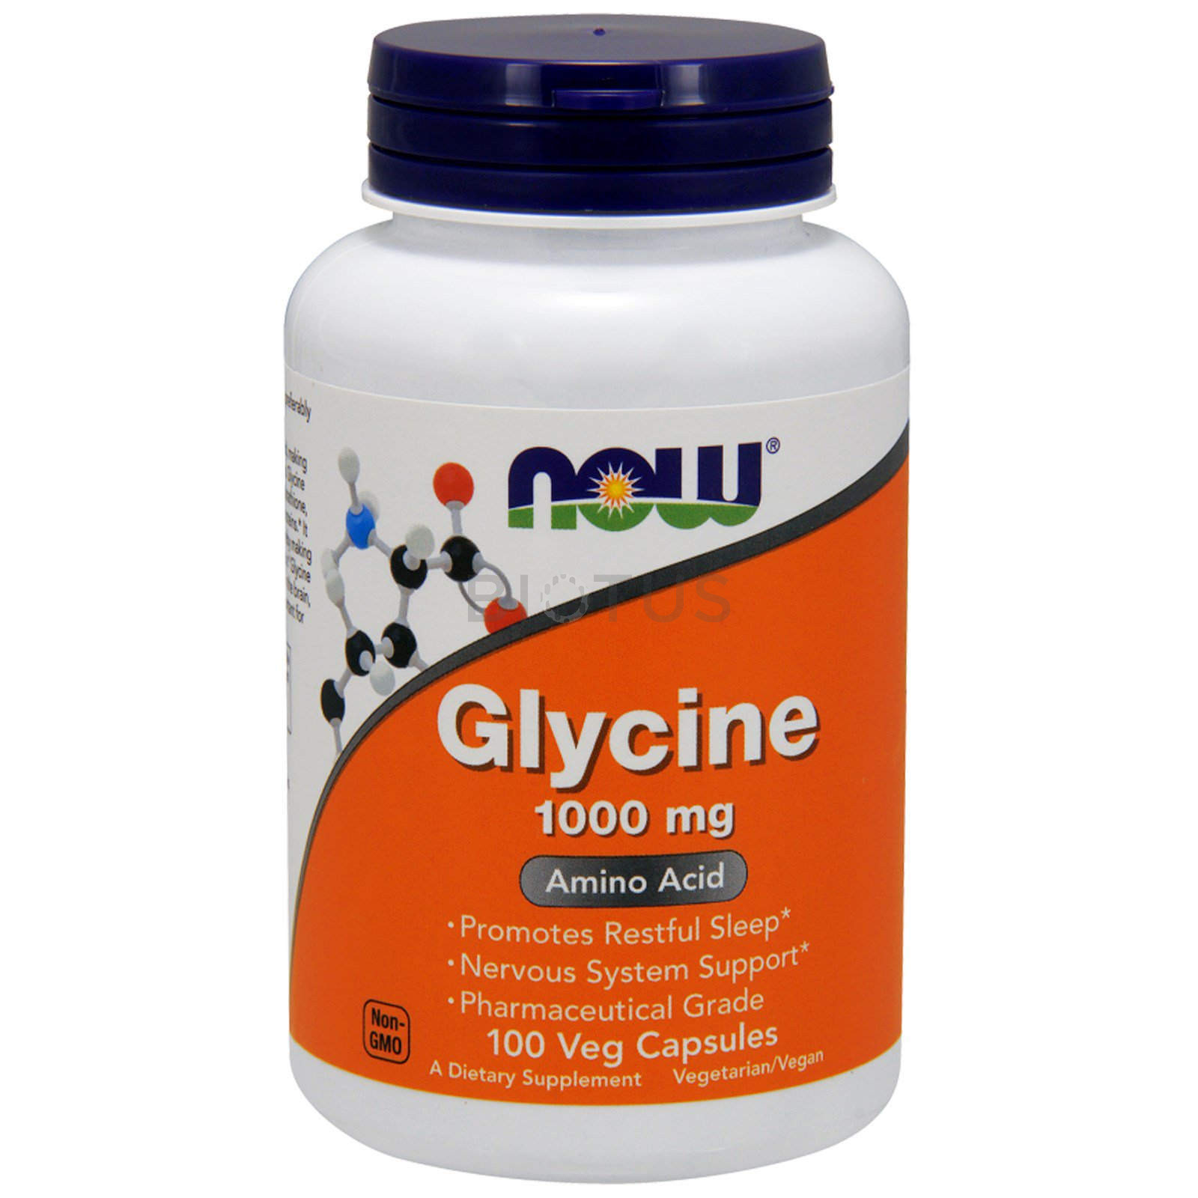
ФІЗИЧНІ ВЛАСТИВОСТІ
-кристалічні речовини
-добре розчиняються у воді
-в органічних розчинниках, як правило, нерозчинні
-водні розчини амінокислот з однією карбоксильною й однією аміногрупою в молекулі майже нейтральні, в них індикатори не змінюють свого забарвлення.
-деякі амінокислоти мають солодкий або гіркий смак

Slide 6
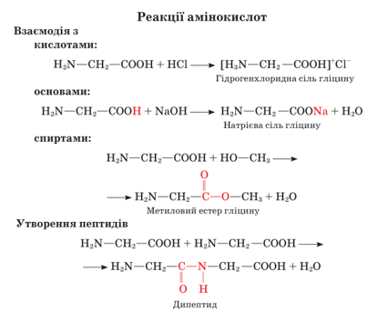
ХІМІЧНІ ВЛАСТИВОСТІ
Амінокислоти — амфотерні сполуки. Вони реагують з лугами і кислотами

Slide 7
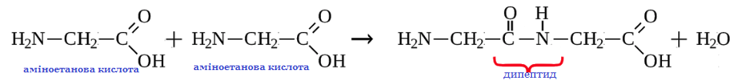
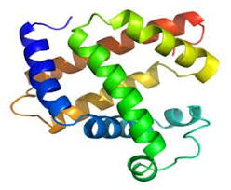
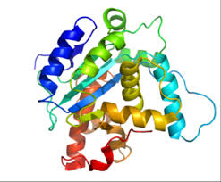
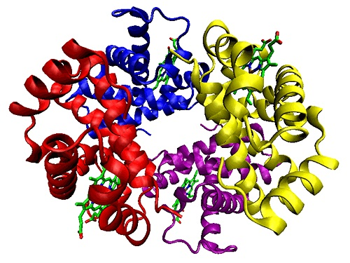
ПЕПТИДИ — речовини, молекули яких побудовані із залишків α-амінокислот, з’єднаних між собою пептидними зв’язками
Пептиди з великою молекулярною масою (більше 10 тисяч а.о.м., або більше 100 амінокислотних залишків) називають БІЛКАМИ

Slide 8
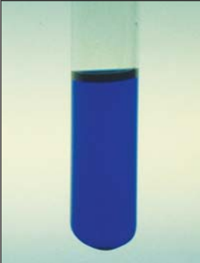
ЯКІСНА РЕАКЦІЯ
α - Амінокислота взаємодіє у водному розчині з купрум(ІІ) гідроксидом з утворенням сполуки синього кольору

Slide 9
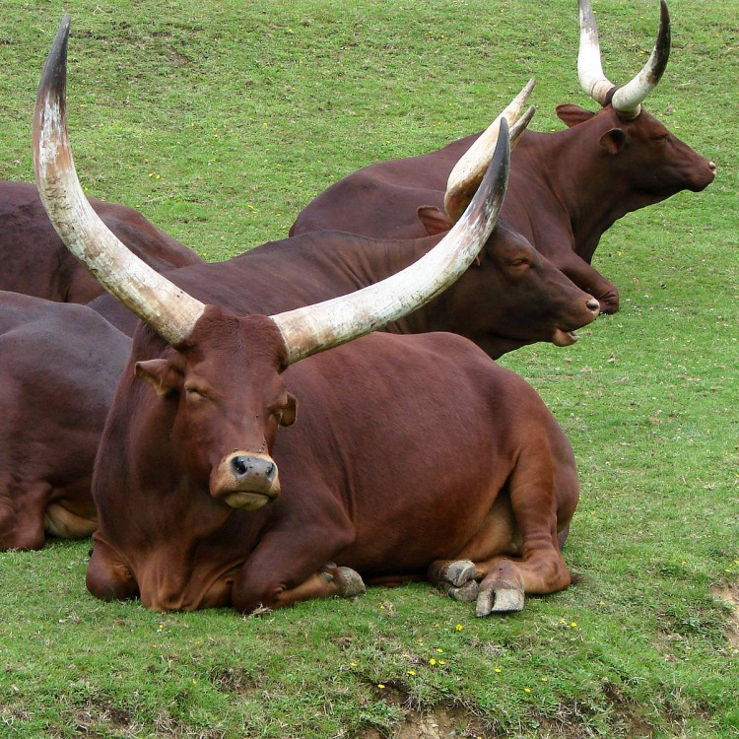
ДОБУВАННЯ АМІНОКИСЛОТ
1)Гідроліз білків
2)Дія амоніаку на солі
α-галогенокарбонових
кислот

Slide 10
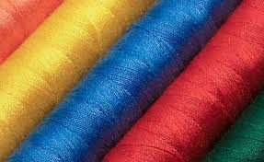
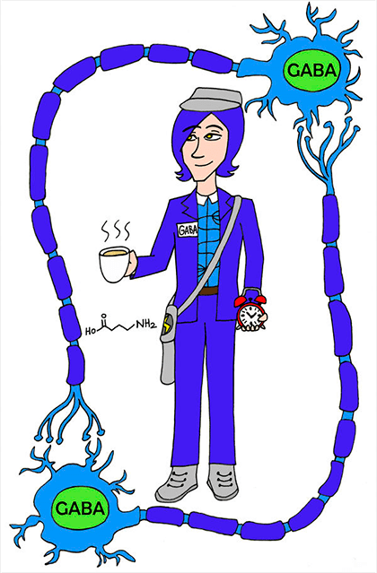
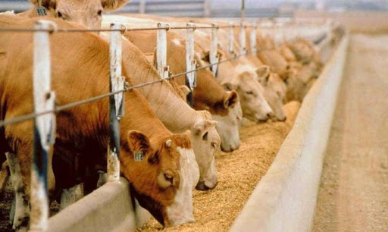
ЗАСТОСУВАННЯ АМІНОКИСЛОТ
СИНТЕЗ ВОЛОКОН І ТКАНИН
ТРАНКВИЛИЗАТОР
ПІДГОДІВЛЯ ТВАРИН

Slide 11
ДАЙТЕ ВІДПОВІДІ
НА ЗАПИТАННЯ
1.Чому амінокислоти називають амфотерними органічними сполуками?
2.Поясніть особливості амфотерних властивостей амінокислот порівняно з властивостями амфотерних гідроксидів
3.Складіть рівняння взаємодії аміноетанової кислоти з калій гідроксидом
4.Складіть рівняння взаємодії аміноетанової кислоти з хлоридною кислотою

